Slide 1
빅데이터를 활용한 날씨분석
17100249 이재호
19100172 최재훈

Slide 2

LET’S
STRAT
PRESEN
TATION

Slide 3
CONTENTS
2021년 1월의 날씨는?
1
빅데이터로 알아보는 날씨
2
텍스트 마이닝으로 알아보는 날씨
3

Slide 4
TITLE1

Slide 5
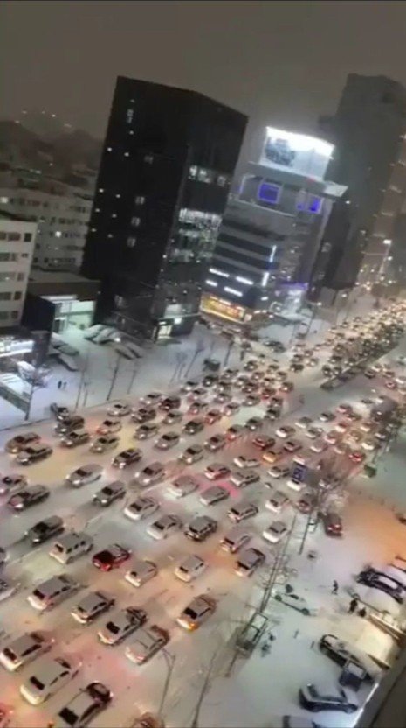
TITLE 1 - 서울 압구정
CONTENTS
1
출처:
https://blog.naver.com/mbillionaire7/222199351917 (네이버 블로그)

Slide 6
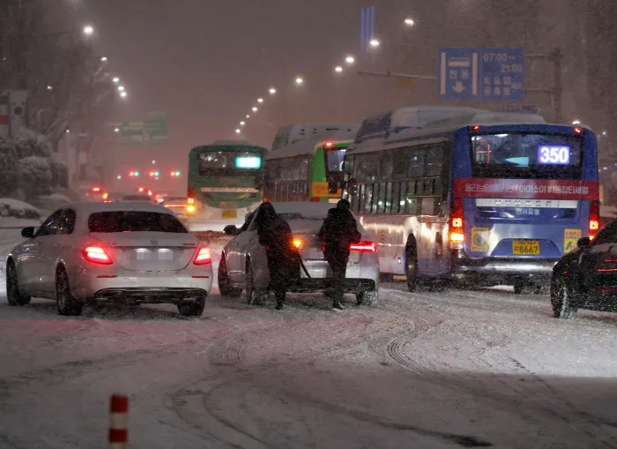
TITLE 1 - 서울 삼성역
CONTENTS
2
출처:
https://m.khan.co.kr/local/Seoul/article/202102030600001#c2b (경향신문)

Slide 7
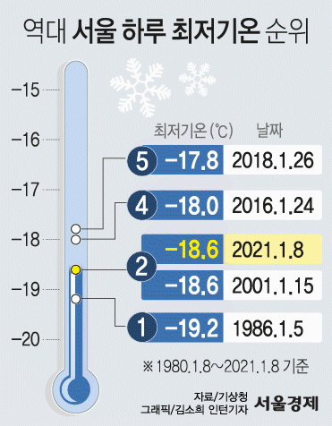
3
서울 기준 기상관측 사상 역대 2위 최저기온 달성
출처:
https://www.sedaily.com/NewsView/22H6D24QUH (서울경제 뉴스)

Slide 8
TITLE2

Slide 9
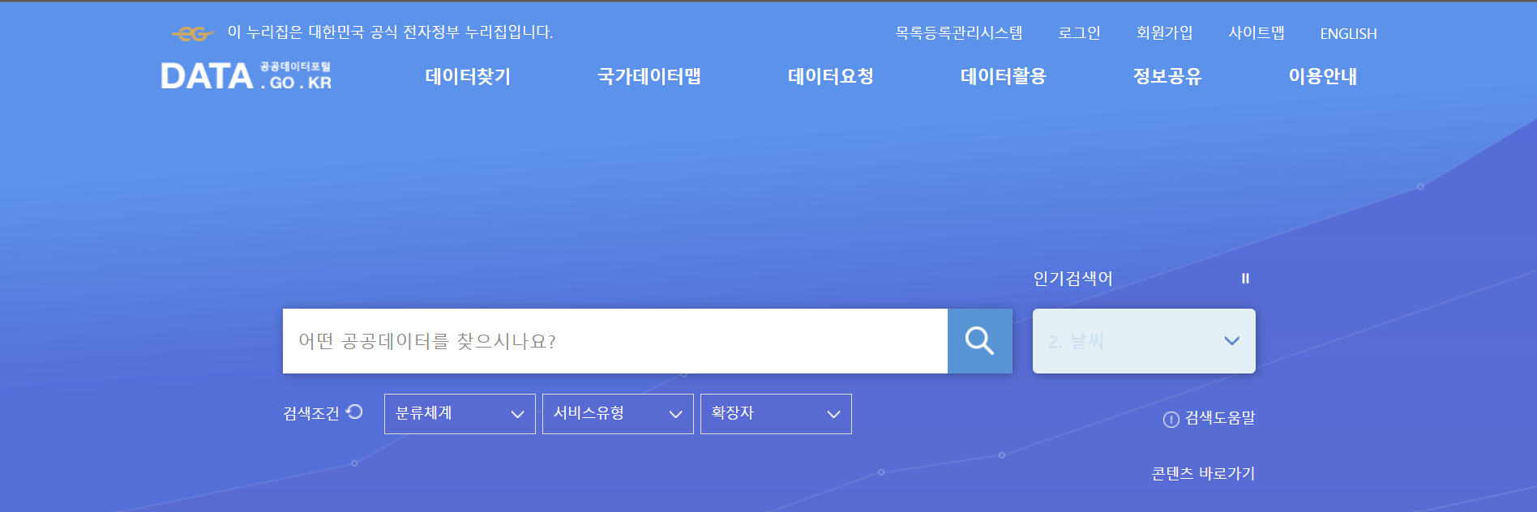
본 데이터는 공공 데이터 포털(www.data.go.kr)에서 다운받은 기상청 관측 자료입니다.

Slide 10
TITLE 2-source code
CONTENTS
>weather=read.csv("C:/Users/user/OneDrive/문서/대학교/2021_01_winter.csv")
>weather
>weather$일시=as.Date(weather$일시)
>library(dplyr)
>library(ggplot2)
>library(RColorBrewer)
>weather%>%filter(weather$지점=="천안(232)"|weather$지점=="서울(108)")%>%ggplot(aes(일시,일최저기온,col=지점))+geom_line()
4

Slide 11
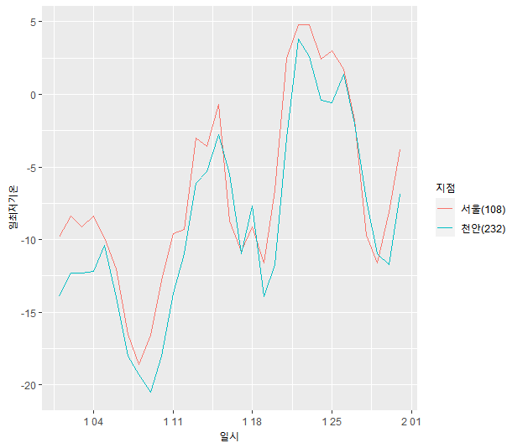
TITLE 2-result
CONTENTS
5
#1월 4일부터 1월 11일까지 매우 추웠다는 것을 알 수 있고, 실제로 1월 6일에는 중부지방을 중심으로 기습폭설도 내림
#1월 21일부터는 기온이 크게 올라 다른 날보다 날씨가 매우 따뜻했음을 볼 수 있음.
#천안이 서울보다 좀더 추운 지역이라는 것을 알 수 있음

Slide 12
TITLE 2
CONTENTS
>weather=read.csv("C:/Users/user/OneDrive/문서/대학교/2021_01_winter.csv")
>weather
>weather$일시=as.Date(weather$일시)
>library(dplyr)
>library(ggplot2)
>library(RColorBrewer)
>ggplot(weather,aes(일최대풍속,일최저기온,col=한파영향예보))+geom_point(alpha=0.2)
6

Slide 13
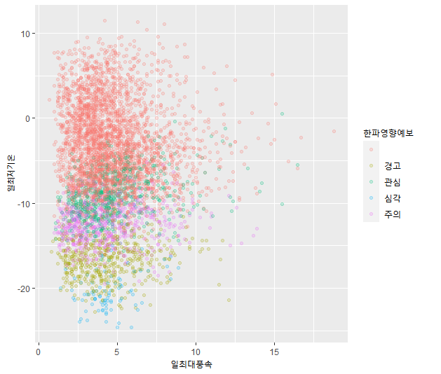
TITLE 2
CONTENTS
7
#기온이 낮을 수록 한파영향지수가 높아진다는 것을 볼 수 있고, 이외로 바람하고는 큰 연관성이 없다.
#기온이 영상일 경우 한파영향예보는 거의 발령되지 않는다.

Slide 14
TITLE3

Slide 15
TITLE 3
library(tm)
library(XML)
library(wordcloud2)
library(SnowballC)
library(RCurl)
t = readLines('https://www.yna.co.kr/view/AKR20210107033751062?input=1195m')
d = htmlParse(t, asText = TRUE)
clean_doc = xpathSApply(d, "//p", xmlValue)
doc = Corpus(VectorSource(clean_doc))
doc = tm_map(doc, content_transformer(tolower))
doc = tm_map(doc, removeNumbers)
doc = tm_map(doc, removePunctuation)
doc = tm_map(doc, stripWhitespace)
dtm = DocumentTermMatrix(doc)
m = as.matrix(dtm)
v = sort(colSums(m), decreasing = TRUE)
d = data.frame(word = names(v), freq = v)
wordcloud2(d,color = "random-light")
6
8
Ucienestium isque in core sim fugiam vitatur andaerit im fugiam quam, endi te volupta turibus nos aut qui conseca tquias dolore posseriassum velenda cores expliquiam, a

Slide 16
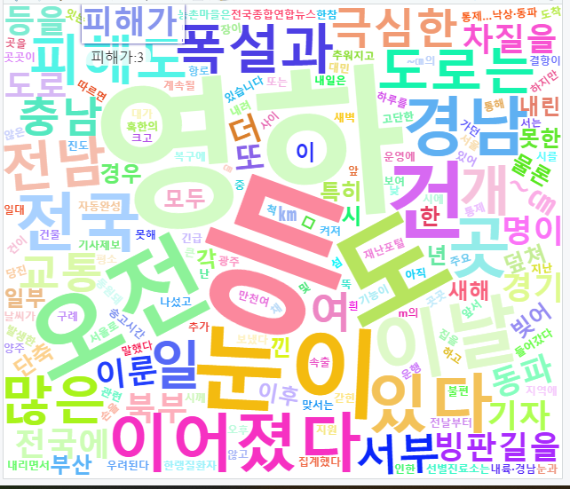
10
#1월 6일날 내린 폭설과 한파로 영하, 극심한,
폭설, 빙판길, 동파, 피해, 도로 등 이날 날씨와 관련된 단어들이 주를 이루고 있음을 알 수 있다.
#마이닝 된 단어들을 보면 이날 교통혼잡이 빚어졌고, 영하의 날씨속에 많은 눈이 내렸다는 것을 짐작해볼 수 있다.

Slide 17
THANKS FOR
WATCHING MY
PRESENTATION

